Slide 1
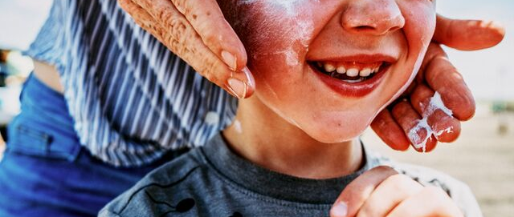
Briefing
DOOH & Banners
Marianne Consten
Zomer 2023

Slide 2
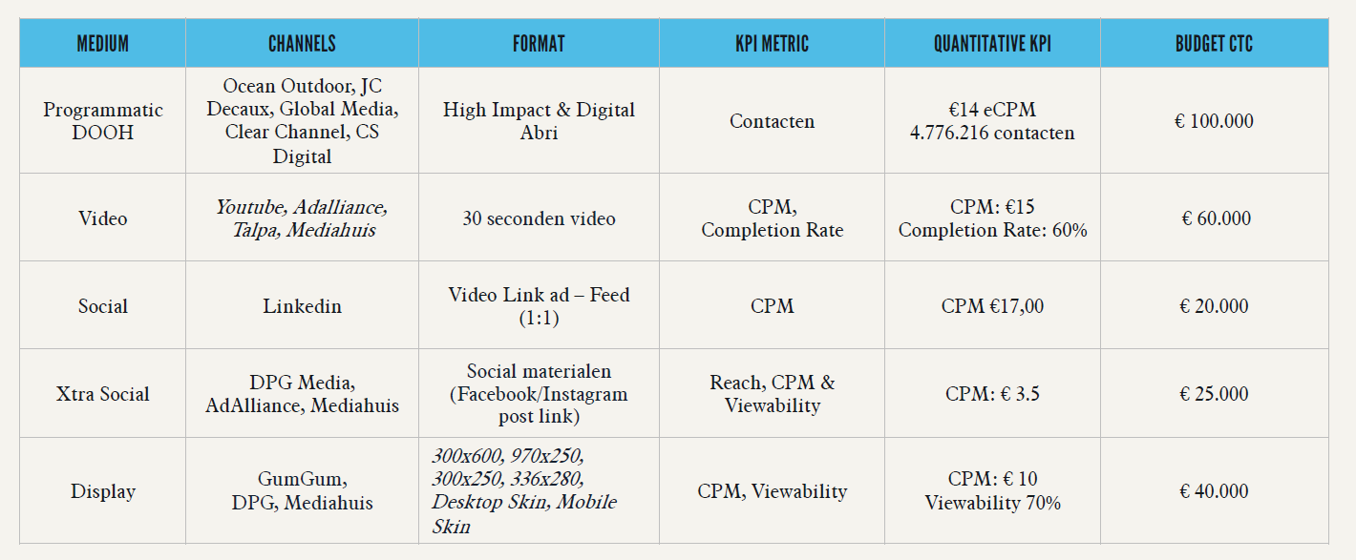
See / Think passive
All traffic to homepage
ING.nl/careers

Slide 3
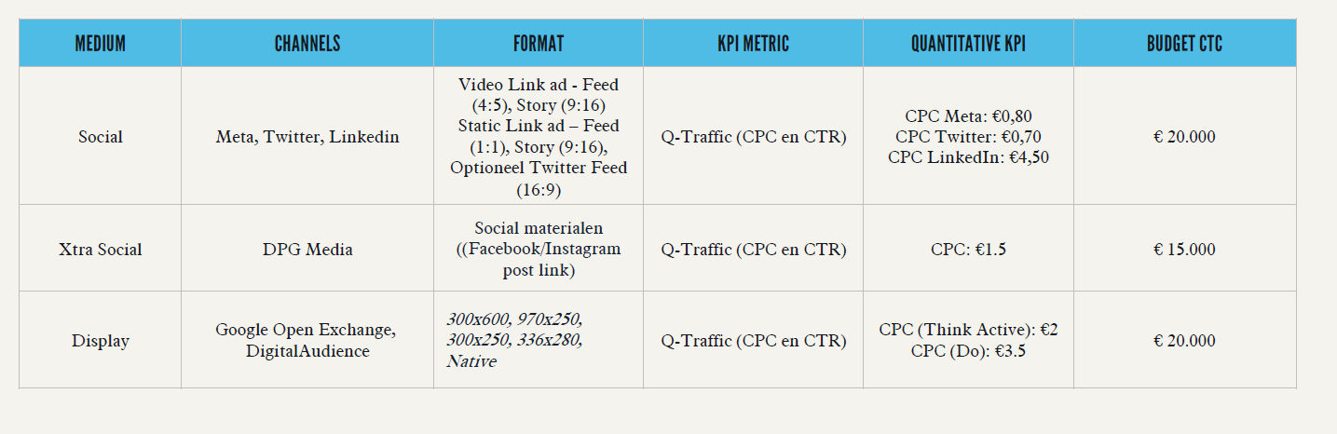
Think active / Do
Traffic to ‘expertise pages’

Slide 4

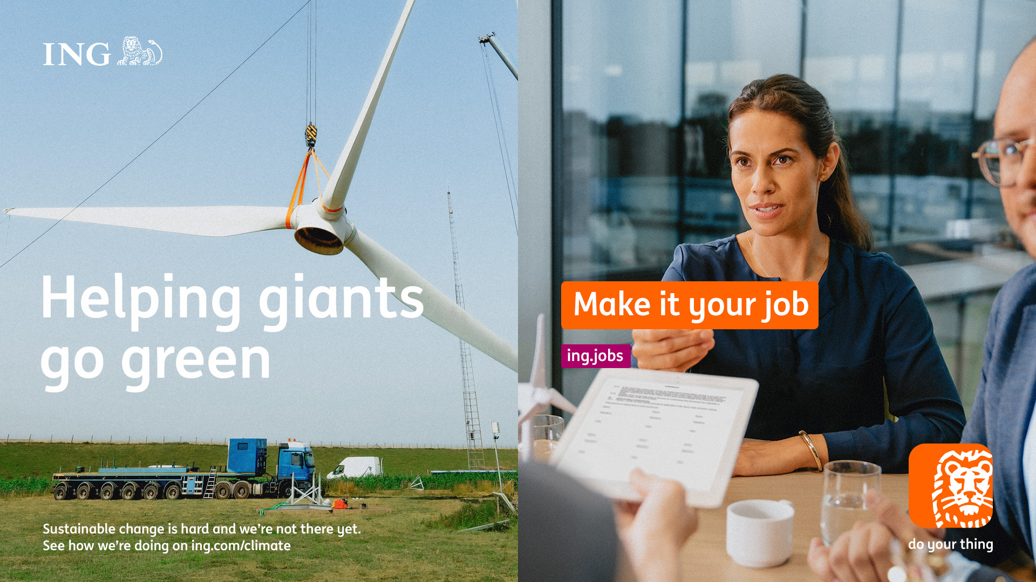
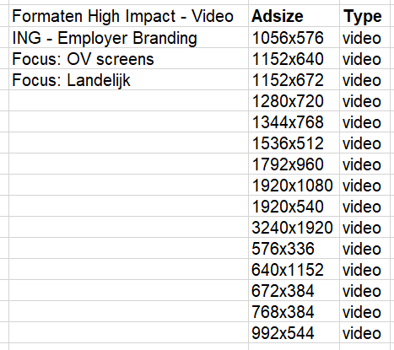

DOOH
High impact & digital abri

Slide 5


Display
300*600 970*250 300*250 336*280

Slide 6
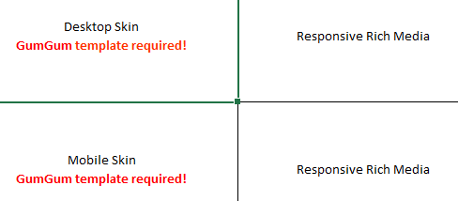
Display - nog on hold.
We zijn nog in overleg met YumYum en TBWA over de concept ontwikkeling van dit format.
Desktop skin
https://docs.partners.gumgum.com/specs/formats/desktop-skin/ Mobile skin
https://docs.partners.gumgum.com/specs/formats/mobile-skin/

Slide 7


Display Think active / Do
300*600
970*250
300*250
336*280 Native

Slide 8
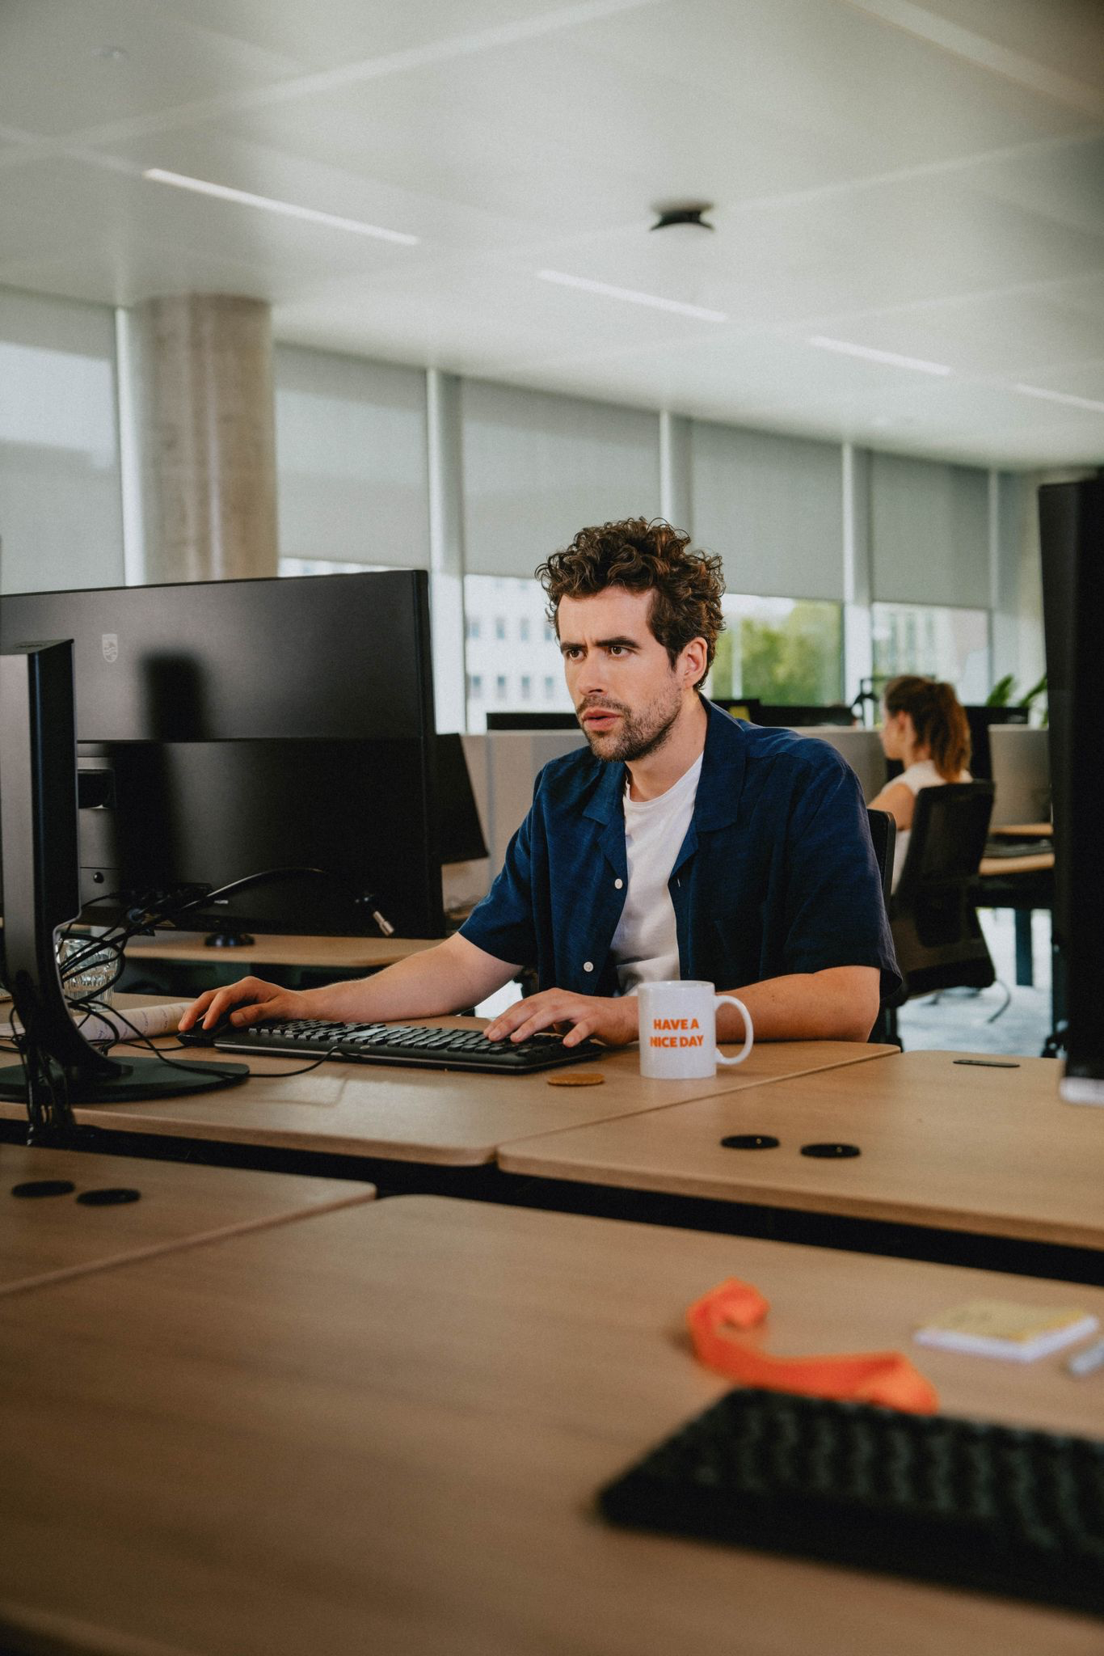


Programmatic 300x250
- Uncovering dirty money
Not final
Logo is missing in middle frame
Uncovering
dirty money
Frame 1
Sliding Transition
Frame 2
Final Logo

Slide 9
Programmatic 970x250
Not final
- Uncovering dirty money
Frame 1
Uncovering dirty money
Uncovering dirty money
Sliding Transition
Uncovering dirty money
Frame 2
Uncovering dirty money
Final Logo
Frame 1 – Motion Up

Slide 10
Programmatic 160x600
Not final
- Uncovering dirty money
Frame 1 – Motion to the Right
Uncovering
dirty
money
Frame 1
Sliding Transition
Frame 2
Final Logo

Slide 11
CTA
Voor de twee campagne fases hebben we nagenoeg dezelfde formaten gekregen.
Graag jullie advies hoe we toch een verschil kunnen maken.
Een CTA ipv louter logo in slot-frame?

Slide 12
Bijlagen
Playbook (not final version)
Animatie mp4 voorbeelden in 16:9 1:1 en 9:16
Open files animaties voor 3 visuals
Aan te leveren via We Transfer.

Slide 13
Planning
Briefing 2 augustus
Toelichting campagne & briefing: in te plannen indien noodzakelijk
Offerte Switch: 7 augustus. Akkoord ING: 8 augustus
Ontwikkeling banners & DOOH 8 aug – 18 aug
Feedback / finetuning 21 – 25 aug
30 augustus: Materiaal aanleveren

